Slide 1
รายวิชา 0002701 คอมพิวเตอร์และเทคโนโลยีสารสนเทศเพื่อชีวิต บทที่ 1 พื้นฐานความรู้เกี่ยวกับคอมพิวเตอร์ ผู้สอน อาจารย์ปุริม ชฎารัตนฐิติ

Slide 2
ความหมายของคอมพิวเตอร์
คอมพิวเตอร์ คือ เครื่องคำนวณอิเล็กทรอนิกส์มีการทำงานแบบอัตโนมัติ ทำหน้าที่เหมือนสมองกล สามารถแก้ปัญหาต่างๆ ทั้งที่ง่ายและซับซ้อนตามคำสั่งของโปรแกรม ขั้นตอนการทำงานจะประกอบด้วย การรับโปรแกรมและข้อมูลในรูปแบบที่เครื่องสามารถรับได้ แล้วทำการคำนวณ ประมวลผล เคลื่อนย้ายข้อมูล เปรียบเทียบ จนกระทั่งได้ผลลัพธ์ตามที่ต้องการ
พจนานุกรมฉบับราชบัณฑิตยสถาน พ.ศ. 2542 ที่ได้ให้คำจำกัดความของคอมพิวเตอร์ไว้ว่า คอมพิวเตอร์ คือ เครื่องอิเล็กทรอนิกส์แบบอัตโนมัติ ทำหน้าที่เสมือนสมองกล ใช้สำหรับแก้ปัญหาต่างๆ ทั้งที่ง่ายและซับซ้อนโดยวิธีทางคณิตศาสตร์

Slide 3
ประเภทคอมพิวเตอร์
คอมพิวเตอร์ที่เราใช้กันอยู่นั้นสามารถแยกประเภทตามขนาดและประสิทธิภาพได้ 4 ประเภทหลักๆ คือ เครื่องคอมพิวเตอร์ประสิทธิภาพและขนาดใหญ่ที่สุดเรียกกว่า Supercomputer และขนาดรองลงมาคือ Mainframe Computer, Minicomputer และ Microcomputer ตามลำดับ
ซึ่งคอมพิวเตอร์ที่เราใช้กันอยู่ตามสำนักงานและตามบ้านทั่วๆ ไป คือ Microcomputer นั้นเอง โดยอาจจะเรียกอีกอย่างหนึ่งว่า PC (Personal computer)

Slide 4
ลักษณะการทำงานของคอมพิวเตอร์
คอมพิวเตอร์จะทำงานได้จะประกอบด้วยระบบคอมพิวเตอร์ซึ่งมี 3 องค์ประกอบหลักคือ
ฮาร์ดแวร์ (Hardware) คือส่วนที่จับต้องหรือสัมผัสได้ เช่น จอภาพ คีย์บอร์ด ฮาร์ดดิสก์ เมาส์ เป็นต้น
ซอฟต์แวร์หรือชุดคำสั่ง (Software) คือส่วนที่ไม่สามารถจับต้องหรือสัมผัสได้ เช่น โปรแกรมวินโดวส์ โปรแกรมออฟฟิศ โปรแกรมเบ ราเซอร์ แอพพลิเคชั่น เป็นต้น
คนใช้โปรแกรม (Peopleware) เช่น ผู้ใช้ (User) ผู้ดูแลระบบ (Administrator) ผู้พัฒนาระบบ (Programmer/Developer) นักวิเคราะห์ระบบ (System Analysis) เป็นต้น

Slide 5
ลักษณะการทำงาน ของคอมพิวเตอร์(ต่อ)
มีลักษณะการทำงานประกอบด้วย วงจรการทำงานพื้นฐาน 4 อย่าง (IPOS Cycle) คือ
1) รับข้อมูล (Input) เครื่องคอมพิวเตอร์จะทำการรับข้อมูลจากหน่วยรับข้อมูล (input unit) เช่น คีย์บอร์ด หรือ เมาส์
2) ประมวลผล (Processing) เครื่องคอมพิวเตอร์จะทำการประมวลผลกับข้อมูล เพื่อแปลงให้อยู่ในรูปอื่นตามที่ต้องการ
3) แสดงผล (Output) เครื่องคอมพิวเตอร์จะให้ผลลัพธ์จากการประมวลผลออกมายังหน่วยแสดงผลลัพธ์ (output unit)
4) เก็บข้อมูล (Storage) เครื่องคอมพิวเตอร์จะทำการเก็บผลลัพธ์จากการประมวลผลไว้ในหน่วยเก็บข้อมูล เพื่อให้สามารถนำมาใช้ใหม่ได้ในอนาคต

Slide 6
ขั้นตอนการทำงานพื้นฐานของคอมพิวเตอร์

Slide 7
พัฒนาการและยุคของคอมพิวเตอร์
คอมพิวเตอร์มีการพัฒนาตั้งแต่การนับเลขของมนุษย์ โดยพยายามประดิษฐ์เครื่องมือในการช่วยคำนวณค่าต่างๆ เช่น ลูกคิด
พัฒนามาเป็นการใช้อุปกรณ์ทางไฟฟ้า คือ 0 แทนสถานะไม่มี และ 1 แทนสถานะมี เป็นลักษณะของการใช้ตัวเลขแค่ 2 ตัวเท่านั้น ซึ่งเป็นพื้นฐานของระบบเลขฐานสอง สำหรับใช้ในระบบคอมพิวเตอร์จนถึงปัจจุบัน และพัฒนาคอมพิวเตอร์ให้มีความเร็วและสิทธิภาพมากขึ้น แต่มีขนาดและราคาที่ลดลง โดยสรุปและลำดับยุคพัฒนาการของคอมพิวเตอร์ได้ดังนี้

Slide 8
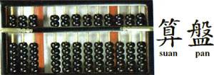
1. ยุคก่อนเครื่องจักรกล
(Premechanical Age : 3000 ปี ก่อนคริสตกาล - ค.ศ. 1622)
การใช้นิ้วมือหรือก้อนหินมาช่วยนับนั้นมีข้อจำกัดอยู่เช่นกัน เนื่องจากไม่สามารถนับหรือคำนวณหาค่าตัวเลขที่มากๆ ได้ มนุษย์จึงได้มีความพยายามคิดค้นเครื่องมือที่สำคัญๆ มาช่วยในการคำนวณ มีดังนี้
1) ลูกคิด (Abacus)

Slide 9
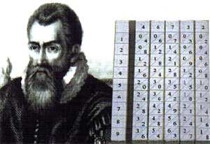
1. ยุคก่อนเครื่องจักรกล(ต่อ)
2) แท่งคำนวณของเนเปียร์ (Napier’s bone)

Slide 10
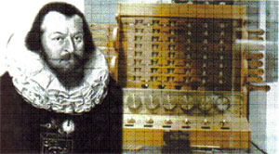
2. ยุคเครื่องจักรกล
(Mechanical Age : ค.ศ. 1623 - 1889)
เมื่อมนุษย์มีวิวัฒนาการการผลิตเครื่องไม้เครื่องมือต่างๆ ที่ดีขึ้น จึงก่อให้เกิดแนวคิดการสร้างเครื่องจักรกลโดยอาศัยการทำงานของฟันเฟืองเข้ามาช่วยอำนวยความสะดวกมากขึ้น เครื่องมือที่อยู่ในยุคสมัยเครื่องจักรกลที่สำคัญๆ มีดังนี้
1) นาฬิกาคำนวณ (Calculating Clock) สร้างโดย วิลเฮล์ม ชิคการ์ด (Wilhelm Schickard) มหาวิทยาลัยเทอร์บิงเจน (University of Tubingen)

Slide 11
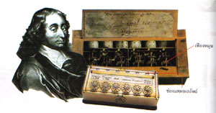
2. ยุคเครื่องจักรกล(ต่อ)
2) เครื่องคำนวณของปาสคาล (Pascaline Calculator ) สร้างโดย นักคณิตศาสตร์ชาวฝรั่งเศสชื่อ เบลส์ ปาสคาล (Blaise Pascal)

Slide 12
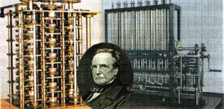
2. ยุคเครื่องจักรกล(ต่อ)
3) เครื่องคำนวณผลต่าง (Difference Engine) สร้างโดย ชาร์ลส แบบเบจ (Charles Babbage) นักวิทยาศาสตร์ชาวอังกฤษแห่งมหาวิทยาลัยเคมบริดจ์ (University of Cambridge)

Slide 13
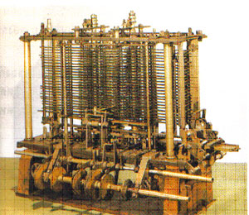
2. ยุคเครื่องจักรกล(ต่อ)
4) เครื่องวิเคราะห์ (Analytical Engine) สร้างโดย ชาร์ลส แบบเบจ (Charles Babbage) โดยแนวคิดในการสร้างอุปกรณ์นี้เป็นเสมือนต้นแบบของเครื่องคอมพิวเตอร์ในยุคปัจจุบัน ดังนั้นเขาจึง ได้รับสมญานามว่าเป็น “บิดาแห่งคอมพิวเตอร์ ”

Slide 14
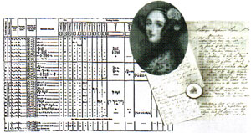
2. ยุคเครื่องจักรกล(ต่อ)
ออกุสตา เอด้า ไบรอน (Augusta Ada Byron) ซึ่งได้รู้จักและติดต่อกับ แบบเบจมาตลอด เอด้า ได้ทำการแปลเรื่องราวเกี่ยวกับเครื่อง Analytical Engine จากภาษาฝรั่งเศสเป็นภาษาอังกฤษ ในระหว่างการแปลทำให้ Lady Ada เข้าใจถึงหลักการทำงาน และได้เขียนรายละเอียดขั้นตอนของคำสั่งให้เครื่องนี้ทำการคำนวณที่ยุ่งยาก จากจุดนี้จึงถือว่า Augusta Ada Byron เป็นโปรแกรมเมอร์คนแรกของโลก

Slide 15
3. ยุคเครื่องจักรกลอิเล็กทรอนิกส์
(Electronicmechanical Age : ค.ศ. 1890 – ค.ศ. 1944)
คอมพิวเตอร์ในยุคนี้แรกๆ ได้มีการนำเอาไปใช้ในการทำงานของภาครัฐและรวมถึงภารกิจทางด้านการทหาร นอกจากนั้นก็จะอยู่ในแวดวงของการศึกษาในระดับสูง ตัวอย่างของเครื่องคอมพิวเตอร์ที่สำคัญในยุคนี้ มีดังนี้

Slide 16
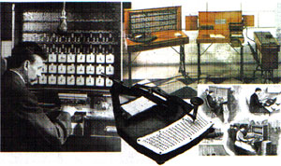
3. ยุคเครื่องจักรกลอิเล็กทรอนิกส์(ต่อ)
1) เครื่อง Tabulating Machine สร้างโดย ดร.เฮอร์แมน ฮอลเลอริธ (Herman Hollerith) นักสถิติซึ่งทำงานอยู่ที่สำนักงานสถิติแห่งชาติของสหรัฐอเมริกา ได้พัฒนาระบบเพื่อใช้ประมวลผลสำหรับการสำมะโนประชากรของประเทศสหรัฐขึ้น โดยเก็บข้อมูลลงบนบัตรเจาะรูที่ทำงานร่วมกันกับเครื่องมือที่เรียกว่า Tabulating Machine

Slide 17
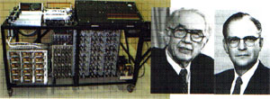
3. ยุคเครื่องจักรกลอิเล็กทรอนิกส์(ต่อ)
2) เครื่อง ABC โดย ดร.จอห์น วี อตานาซอฟฟ์ (John V. Atanasoff) อาจารย์สาขาฟิสิกส์แห่งมหาวิทยาลัยไอโอวา (Iowa State University) ร่วมมือกับลูกศิษย์ของเขาคือ คลิฟฟอร์ด เบอร์รี่ (Clifford Berry) สร้างเครื่องมือที่อาศัยการทำงานของหลอดสุญญากาศเพื่อนำมาช่วยในงานประมวลผลทั่วไป โดยเรียกเครื่องคอมพิวเตอร์นี้ ว่า เครื่อง “ABC” หรือ Atanasoff Berry Computer (เป็นการตั้งชื่อโดยนำเอาชื่อของทั้งสองมารวมกันคือ Atanasoff และ Berry)

Slide 18
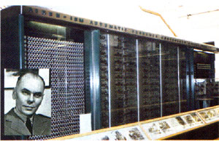
3. ยุคเครื่องจักรกลอิเล็กทรอนิกส์(ต่อ)
3) เครื่อง Mark l โดย ศาสตราจารย์โฮวาร์ด ไอเคน ( Howard Aiken) แห่งมหาวิทยาลัยฮาร์วาร์ด (Havard University) เป็นเครื่องจักรระบบอิเล็กทรอนิกส์ที่สร้างขึ้นตามหลักการของแบบเบจ และเรียกเครื่องนี้ว่า Mark l โดยตัวเครื่องมีขนาดสูง 8 ฟุตและมีความยาวมากถึง 55 ฟุต

Slide 19
4. ยุคคอมพิวเตอร์อิเล็กทรอนิกส์
(Electronic Machine Age : ค.ศ. 1946 - 1952)
ยุคนี้มีการพัฒนาโดยใช้หลอดสุญญากาศเป็นหลักและถือได้ว่าเป็นการพัฒนาเครื่องคอมพิวเตอร์เชิงธุรกิจเครื่องแรกของโลก จึงอาจจะเรียกได้ว่าเครื่องคอมพิวเตอร์ยุคที่ 1 (ยุคหลอดสุญญากาศ) สามารถทำงานหลายๆอย่างภายในความเร็วเป็นวินาที มีการใช้สื่อประเภทดรัมแม่เหล็ก (Magnetic Drum) และบัตรเจาะรู เป็นหน่วยความจำในการเก็บข้อมูล ในยุคนี้ภาษาที่ใช้เขียนโปรแกรม ได้แก่ ภาษาเครื่อง มีการพัฒนาภาษาสัญลักษณ์ (Symbolic Language) และภาษาแอสแซมบลี (Assembly) คอมพิวเตอร์ในยุคนี้ ได้แก่ UNIVAC, ENIAC, IBM650 และ IBM701 เป็นต้น

Slide 20
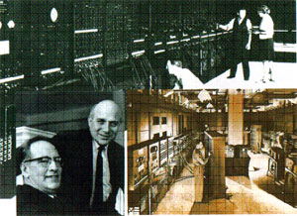
4. ยุคคอมพิวเตอร์อิเล็กทรอนิกส์ (ต่อ)
1) เครื่อง ENIAC โดย ดร.จอห์น ดับบลิว มอชลี่ และจอห์น เพรสเปอร์ เอ็คเคิร์ท ได้พัฒนาเครื่อง ENIAC (Electronics Numerical Integrator and Computer) โดยได้รับการสนับสนุนจากกองทัพสหรัฐอเมริกาให้ออกแบบสร้างคอมพิวเตอร์เอาไว้ใช้สำหรับช่วยคำนวณวิถีกระสุนของปืนใหญ่ การทำงานของเครื่องจะอาศัยหลอดสุญญากาศมากถึง 18,000 หลอด มีน้ำหนักมากสุดถึง 30 ตัน และใช้เนื้อที่ห้องกว้างมากถึงขนาด 30 X 50 ฟุต สำหรับการตั้งวางเครื่อง

Slide 21
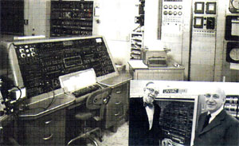
4. ยุคคอมพิวเตอร์อิเล็กทรอนิกส์ (ต่อ)
2) เครื่อง UNIVAC โดย บริษัท Remington Rand เพื่อใช้งานในเชิงธุรกิจเป็นครั้งแรก โดยนำมาใช้สำหรับทำนายผลการเลือกตั้งประธานาธิบดีคนที่ 34 ของสหรัฐอเมริกา เครื่องนี้ใช้หลอดสุญญากาศ 5,000 หลอด แต่มีความเร็วในการทำงานสูงกว่าเครื่องคอมพิวเตอร์ที่ผลิตกันมาก่อนหน้านี้มาก นับได้ว่าเป็น “เครื่องคอมพิวเตอร์เครื่องแรกที่ใช้ในเชิงธุรกิจ ”

Slide 22
5. ยุคคอมพิวเตอร์ทรานซิสเตอร์
(Transistor Age : ค.ศ. 1953 - 1964)
เนื่องจากหลอดสุญญากาศมีอายุการใช้งานค่อนข้างสั้นและมีขนาดใหญ่เกินไป จึงได้มีการพัฒนาอุปกรณ์ที่เรียกว่า “ทรานซิสเตอร์” (Transistor) ขึ้นเพื่อใช้งานแทน จึงกล่าวได้ว่าเป็นเครื่องคอมพิวเตอร์ยุคที่ 2 (ยุคทรานซิสเตอร์)
ในยุคนี้เองที่ได้มีการนำเอาเครื่องคอมพิวเตอร์เข้ามาใช้งานในประเทศไทยเป็นครั้งแรก โดยภาควิชาสถิติ คณะพณิชยศาสตร์และการบัญชี จุฬาลงกรณ์มหาวิทยาลัย ได้รับมอบเครื่องคอมพิวเตอร์ขนาดใหญ่มากในยุคนั้นชื่อว่า IBM 1620 จากบริษัทผู้ผลิต

Slide 23
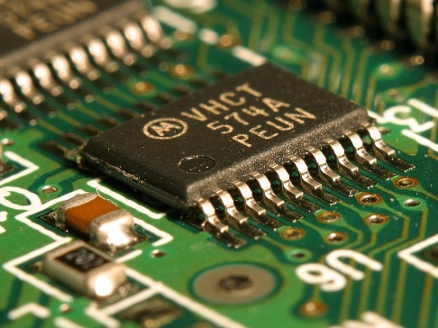
6. ยุคคอมพิวเตอร์วงจรรวม
(Integrated Circuit : IC : ค.ศ. 1965 - 1969)
วงจรรวม หรือ วงจรเบ็ดเสร็จ (Iintegrated Circuit : IC) หมายถึง วงจรที่นำเอาไดโอด ทรานซิสเตอร์ ตัวต้านทาน ตัวเก็บประจุ และองค์ประกอบวงจรต่างๆ มาประกอบรวมกันบนแผ่นวงจรขนาดเล็ก ในปัจจุบันแผ่นวงจรนี้จะทำด้วยแผ่นซิลิคอน และสร้างองค์ประกอบวงจรต่างๆ ฝังอยู่บนแผ่นผลึกนี้ เรียกรวมๆว่า ชิป (Chip) เช่น ไมโครโปรเซสเซอร์ หน่วยความจำ (RAM) เป็นอีกประเภทหนึ่งของวงจรเบ็ดเสร็จ ที่มีความสำคัญมากในยุคปัจจุบัน
กล่าวได้ว่าเป็นเครื่องคอมพิวเตอร์ยุคที่ 3 (ยุคไอซี)

Slide 24
7. ยุคคอมพิวเตอร์วงจรรวมขนาดใหญ่
(LSI & VLSI Age : ค.ศ. 1970 – ปัจจุบัน)
ปลายศตวรรษ 1970 มีการนำไมโครโปรเซสเซอร์ (Microprocessor) ซึ่งเป็นวงจรรวมขนาดใหญ่ที่ผลิตโดยอาศัยเทคโนโลยีที่เรียกว่า LSI (Large Scale Integrated) และ VLSI (Very Large Scale Integrated) เข้ามาแทนแผงวงจรรวมหรือ IC แบบเดิม เนื่องจากสามารถบรรจุทรานซิสเตอร์ได้มากกว่า

Slide 25
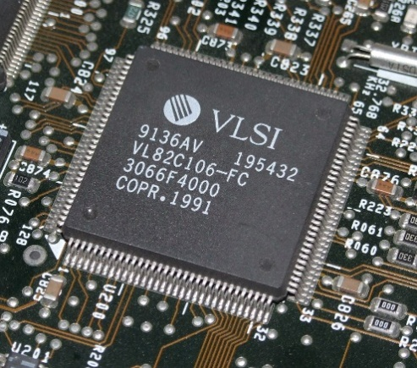
7. ยุคคอมพิวเตอร์วงจรรวมขนาดใหญ่ (ต่อ)
โดยบรรจุวงจรทรานซิสเตอร์นับหมื่น แสน หรือล้านตัว ลงในชิ้นสารซิลิกอน (Silicon) ขนาดเล็ก ไมโครโปรเซสเซอร์นี้คิดค้นขึ้นโดยบริษัทอินเทล (Intel) ทำให้เกิดการผลิตคอมพิวเตอร์ขนาดเล็กสำหรับการใช้งานทั่วไปที่เรียกว่า “ไมโครคอมพิวเตอร์ (Microcomputer)”
จึงนับได้ว่าเป็นคอมพิวเตอร์ยุคที่ 4 (ยุควงจรรวมขนาดใหญ่ )

Slide 26
8. ยุคคอมพิวเตอร์เครือข่าย
(Computer Network Age : ปัจจุบันและอนาคต)
เมื่อไมโครคอมพิวเตอร์มีขีดความสามารถสูงขึ้น ทำงานได้เร็ว การแสดงผล การจัดการข้อมูล สามารถประมวลได้ครั้งละมากๆ จึงทำให้คอมพิวเตอร์สามารถทำงานหลายงานพร้อมกัน (Multitasking) ขณะเดียวกันก็มีการเชื่อมโยงเครือข่ายคอมพิวเตอร์ (Computer Network) การใช้งานไมโครคอมพิวเตอร์ได้รับความนิยามอย่างแพร่หลายไปทั่วโลก มีการออกแบบและพัฒนาเครื่องคอมพิวเตอร์ให้มีขนาดเล็กลงพร้อมๆ กับประสิทธิภาพในการใช้งานที่มุ่งเน้นให้เกิดการเชื่อมต่อเป็นเครือข่าย (Network) มากยิ่งขึ้น

Slide 27
คุณสมบัติของคอมพิวเตอร์
คุณสมบัติและลักษณะเด่นของคอมพิวเตอร์มีดังนี้
1) ความเร็ว (Speed) ปัจจุบันซีพียูของคอมพิวเตอร์ส่วนบุคคลสามารถทำงานได้มากกว่าพันล้านคำสั่งต่อวินาที
2) ความถูกต้องแม่นยำ (Accuracy) ระบบและวงจรคอมพิวเตอร์นั้นจะให้ผลของการคำนวณที่ถูกต้องเสมอหากการป้อนข้อมูลของผู้ใช้คอมพิวเตอร์ถูกต้อง
3) ความเชื่อถือ (Reliability) ปัจจุบันการผลิตฮาร์ดแวร์ให้รองรับความสามารถในการทำงานที่ต่อเนื่องของคอมพิวเตอร์ได้ตลอดเวลาทั้งกลางวันและกลางคืน

Slide 28
คุณสมบัติของคอมพิวเตอร์(ต่อ)
4) การจัดเก็บข้อมูล (Storage Capability) ปัจจุบันการผลิตฮาร์ดดิสก์ (Hard Disk) เพื่อจัดเก็บข้อมูลทางด้านคอมพิวเตอร์มีการพัฒนาให้สามารถจัดเก็บข้อมูลได้มากถึง ล้านล้านไบต์
5) ทำงานซ้ำๆ ได้ (Repeatability) เนื่องจากคอมพิวเตอร์เป็นวงจรอิเล็กทรอนิกส์ จึงสามารถทำงานซ้ำๆ ได้ เพื่อช่วยลดปัญหาเรื่องความรู้สึกเหน็ดเหนื่อย อ่อนล้า ของคน
6) ความเป็นอัตโนมัติ (Self Acting) คอมพิวเตอร์ประดิษฐ์ขึ้นด้วยอุปกรณ์ทางอิเล็กทรอนิกส์ มีการจัดเก็บหรือแปลงข้อมูลให้อยู่ในรูปแบบของสัญญาณไฟฟ้าเพื่อให้คอมพิวเตอร์เข้าใจ
7) การติดต่อสื่อสาร (Communication) คอมพิวเตอร์ในปัจจุบันสามารถเชื่อมโยงเข้าหากันเป็นเครือข่ายมากยิ่งขึ้น

Slide 29
ประเภทของคอมพิวเตอร์
จำแนกออกได้เป็น 3 ลักษณะ ประกอบด้วยการแบ่งตามการประมวลผล แบ่งตามวัตถุประสงค์การใช้งาน และแบ่งตามขนาดและความสามารถ
ประเภทคอมพิวเตอร์ตามการประมวลผล
คอมพิวเตอร์แบบแอนะล็อก (Analog Computer)
คอมพิวเตอร์แบบดิจิทัล (Digital Computer)
คอมพิวเตอร์แบบลูกผสม (Hybrid Computer)
ประเภทของคอมพิวเตอร์ตามวัตถุประสงค์การใช้งาน
เครื่องคอมพิวเตอร์เพื่องานเฉพาะกิจ (Special Purpose Computer)
เครื่องคอมพิวเตอร์เพื่องานทั่วไป (General Purpose Computer)

Slide 30
ประเภทของคอมพิวเตอร์ (ต่อ)
ประเภทของคอมพิวเตอร์ตามขนาดและความสามารถ
ซูเปอร์คอมพิวเตอร์ (Supercomputer)
เมนเฟรมคอมพิวเตอร์ (Mainframe Computer)
มินิคอมพิวเตอร์ (Minicomputer)
ไมโครคอมพิวเตอร์ (Microcomputer)

Slide 31
ประโยชน์และการประยุกต์ใช้คอมพิวเตอร์
ประโยชน์ของคอมพิวเตอร์
1) งานธุรกิจ บริษัท ห้างสรรพสินค้า ร้านค้า รวมไปถึงโรงงานต่างๆ ซึ่งจะใช้คอมพิวเตอร์ในการทำบัญชี งานประมวลคำ และใช้ติดต่อกับหน่วยงานต่างๆ
2) งานวิทยาศาสตร์ การแพทย์ และงานสาธารณสุข เราสามารถนำคอมพิวเตอร์มาใช้ประโยชน์เกี่ยวกับการคำนวณที่ค่อนข้างซับซ้อน งานศึกษาโมเลกุลเคมี หรืองานทะเบียน สถิติ
3) งานสื่อสารและโทรคมนาคม เรานำระบบคอมพิวเตอร์มาใช้ควบคุมระบบการจราจร เช่น สัญญาณไฟจราจร และการจราจรทางอากาศ หรือในการสื่อสารก็จะใช้ในระบบการสื่อสารแบบเคลื่อนที่

Slide 32
ประโยชน์และการประยุกต์ใช้คอมพิวเตอร์
4) งานราชการ การใช้งานในหน่วยงานราชการนั้นมีหลายรูปแบบ ทั้งนี้ขึ้นอยู่กับบทบาทและหน้าที่ของหน่วยงานนั้นๆ
5) งานวิศวกรรมและสถาปัตยกรรม สถาปนิกและวิศวกรจะใช้คอมพิวเตอร์ในการออกแบบ หรือจำลองสถานการณ์ต่างๆ
6) การศึกษา เราจะนำคอมพิวเตอร์มาใช้ประโยชน์ทางด้านการเรียนการสอน หรืองานด้านทะเบียน

Slide 33
ประโยชน์และการประยุกต์ใช้คอมพิวเตอร์
การประยุกต์ใช้คอมพิวเตอร์
1) การประยุกต์ใช้คอมพิวเตอร์ในด้านโรงงานอุตสาหกรรม
2) การประยุกต์ใช้คอมพิวเตอร์ในด้านการศึกษา
3) การประยุกต์ใช้คอมพิวเตอร์ในด้านการเงินการธนาคาร
4) การประยุกต์ใช้คอมพิวเตอร์ในหน่วยงานราชการ
5) การประยุกต์ใช้คอมพิวเตอร์ในด้านสาธารณสุข
6) การประยุกต์ใช้คอมพิวเตอร์ในด้านวิทยาศาสตร์
7) การประยุกต์ใช้คอมพิวเตอร์ในด้านบันเทิง
8) การประยุกต์ใช้คอมพิวเตอร์ในด้านการท่องเที่ยวการประยุกต์ใช้
9) คอมพิวเตอร์ในด้านการกีฬา

Slide 34
ผลกระทบของคอมพิวเตอร์กับชีวิตและสังคม
ผลกระทบของคอมพิวเตอร์ในทางที่บวก
1) ช่วยส่งเสริมงานค้นคว้าด้านเทคโนโลยี
2) ช่วยส่งเสริมด้านความสะดวกสบายของมนุษย์
3) ช่วยส่งเสริมสติปัญญาของมนุษย์
4) ช่วยส่งเสริมประชาธิปไตย
5) ช่วยส่งเสริมสุขภาพ
6) ช่วยส่งเสริมเศรษฐกิจรุ่งเรือง

Slide 35
ผลกระทบของคอมพิวเตอร์กับชีวิตและสังคม
ผลกระทบของคอมพิวเตอร์ในทางลบ
1) เกิดความวิตกกังวล
2) ทำให้เกิดการเสี่ยงทางด้านธุรกิจ
3) ทำให้เกิดอาชญากรรมคอมพิวเตอร์
4) ทำให้มนุษย์สัมพันธ์เสื่อมถอย
5) ทำให้เกิดอาวุธร้ายแรงชนิดใหม่ๆ
6) ทำให้เสียสุขภาพ

Slide 36
บุคคลสำคัญในวงการคอมพิวเตอร์
บุคคลสำคัญในช่วง 20 ปีที่ผ่านมา (ค.ศ. 1995 – 2015)
บิลล์ เกตส์
สตีฟ จอบส์
มาร์ก ซักเคอร์เบิร์ก
แลร์รี เพจ

Slide 37
สรุป
ในบทแรกนี้ผู้เขียนได้แนะนำพื้นฐานความรู้เกี่ยวกับคอมพิวเตอร์ที่สำคัญ กล่าวคือ นิยามหรือความหมายของคอมพิวเตอร์ซึ่งอาจกล่าวได้ว่าเป็นอุปกรณ์อิเล็กทรอนิกส์ที่มนุษย์คิดค้นและพัฒนาเพื่อช่วยงานมนุษย์ให้มีความสะดวกสบายมากยิ่งขึ้น ลักษณะการทำงานของคอมพิวเตอร์ ประวัติความเป็นมาและพัฒนาการในยุคของคอมพิวเตอร์ต่างๆ คุณสมบัติของคอมพิวเตอร์ ประเภทของคอมพิวเตอร์แบบต่างๆ ประโยชน์และการประยุกต์ใช้คอมพิวเตอร์ผลกระทบของคอมพิวเตอร์กับชีวิตและสังคม

Slide 38
สรุป
บุคคลสำคัญในวงการคอมพิวเตอร์ที่มีผลกระทบกับการดำเนินชีวิตของเราที่ใกล้ตัว เช่น เจ้าของ facebook.com อย่างมาร์ก ซักเคอร์เบิร์ก หุ้นส่วนใหญ่ของระบบปฏิบัติการบนมือถือที่เป็นที่นิยมใช้ และหุ้นส่วนใหญ่ของ google.com อย่างแลร์รี เพจ ต้นคิดผู้ผลิต iphone และเครื่องคอมพิวเตอร์ Macintosh อย่างสตีฟ จอบส์ และเจ้าของบริษัทไมโครซอฟต์ผู้ผลิตระบบปฏิบัติการ Windows และโปรแกรม Microsoft Office รุ่นต่างๆ เป็นต้น

